Slide 1
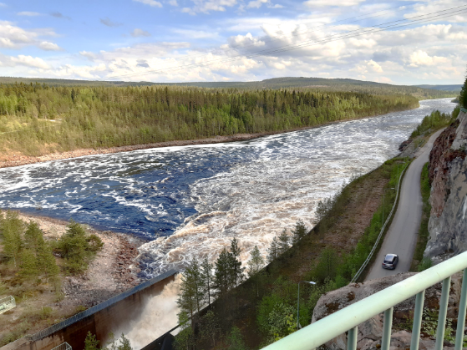
VAELLUSYHTEYKSIÄ JA LISÄÄNTYMISALUEITA
KEMIJOELLE
Kemijoen Pirttikoski tulvavirtaamalla
Jukka Jormola
Tutkija, Aalto-yliopisto
jjormola@gmail.com
Ajankohtaiskatsaus, Arktkum 11.4.2023

Slide 2
Lähtökohtia ja kysymyksiä
Kalaviranomainen (Lapin ELY-keskus) on hakenut kalatievelvoitteiden uusimista – ovatko lisääntymisalueiden palautus ja ympäristövirtaamat mukana vaatimuksissa?
Luonnonvarakeskus (Luke) on selvittänyt tarvittavia kalamääriä kustakin voimalasta elinvoimaisen kannan muodostumiseksi – lohimallin lähtökohdat tuotannolle kunnostettavilla ja uusilla lisääntymisalueilla?
Voimayhtiöt (Kemijoki Oy, Fortum ja PVO) ovat esittäneet että riittävä kalan nousu ja luontaisesti lisääntyvän lohikannan palauttaminen ei olisi mahdollista
Seuraavassa joitakin kommentteja yhtiöiden vastaselityksiin
- parhaita käytettävissä olevia kunnostustoimenpiteitä
- velvoitteina ja/tai vapaaehtoisesti

Slide 3
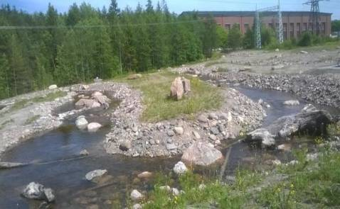
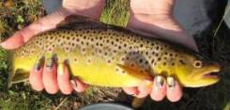
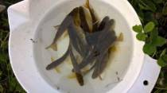
Ohitusuomat: vaellusyhteyksiä ja korvaavia lisääntymisalueita Imatran kaupunkipuro 2014
Pituus 1 km, hinta 1 milj €
Taimenen poikastiheys 2022:
keskim. 100 kpl/aari, paras osuus 220 kpl/aari
- Vastaa parhaita taimenkoskia
10 muuta lajia
Pohjaeläimistön perusteella
hyvässä ekologisessa tilassa, ravintoa runsaasti poikasille
Luonnonkudusta syntyneiden taimenten osuus Vuoksessa on lisääntynyt

Slide 4
Julkaisuja kaupunkipuron tutkimuksista
Suomen ympäristökeskuksen raportteja 19 / 2022 Luonnonmukainen elinympäristö ekologisena kompensaationa virtavesissä – Imatran kaupunkipuron suunnittelu, toteutus ja seuranta
Journal of Ecohydraulics
Jormola J., Haapala A., Leinonen K., Tapaninen
M.,Vähänäkki P., Koljonen S. 2022
Performance of constructed fish
spawning and rearing channels –
development of the Imatra City Brook in Finland
DOI:10.1080/24705357.2022.2090456

Slide 5
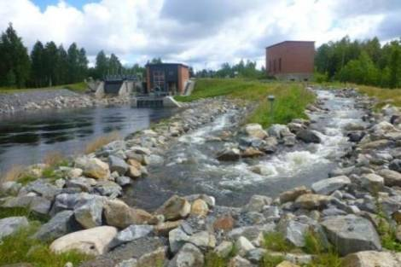
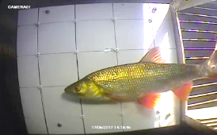
Luonnonmukaisilla ohitusuomilla vaellusyhteys kaikille lajeille
Kissakoski, Hirvensalmi
Pituus 150 m, kaltevuus 3,3 % , alapää käännetty voimalan alle
Myös heikosti uivat kalalajit kuten siika pystyy käyttämään
Videoseuranta:
17 000 kalaa, 10 kalalajia
http://www.kymijoenvesijaymparisto.fi/wp-content/uploads/2014/05/Kissakoski-2017.pdf

Slide 6
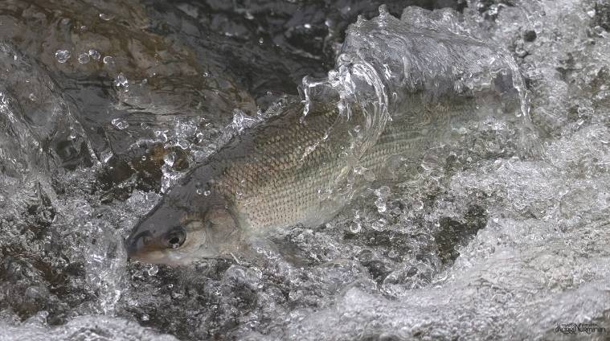
Eurajoen Pappilankosken luonnonmukainen kalatie
- Aluksi siika nousi vain puoleen väliin
- Yläpään kynnyksiä loivennettiin 2019
- Nyt siika nousee, poikasia todettu yläpuolella
- Syksyisin järjestetään vaellustapahtumia Kuva: Harri Numminen

Slide 7
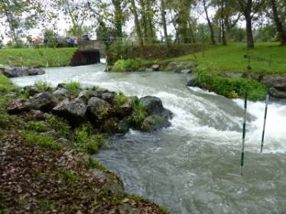
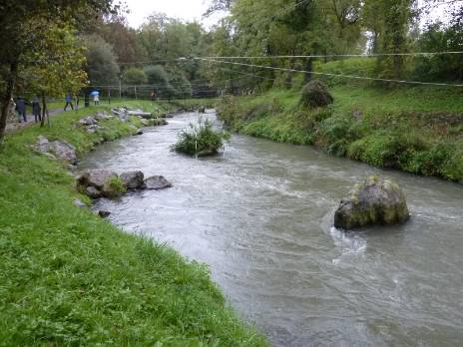
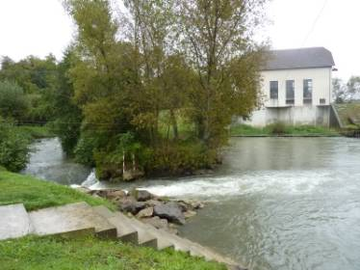
Vaellusyhteydet luonnonmukaisilla ohitusuomilla Biron, Gave de Pau/Ousse- joki, Ranska
Suunnittelu ja seuranta: Michel Larinier
Ohitusuoma 5 m³/s (joessa 80 m³/s)
Ei teknisiä rakenteita
Telemetriakoe Atlantin lohella:
Kaikki tutkimuskalat löysivät ja nousivat eli toimivuus 100 %
Myös koskimelontaa

Slide 8
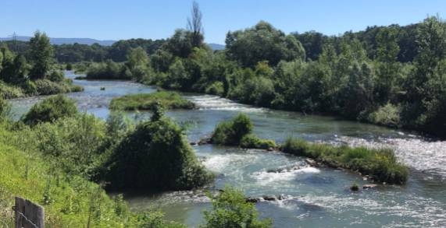
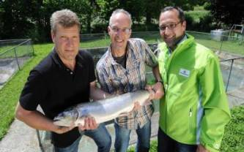
Keski-Eurooppa - Rein
Rheinfelden 2012
Poikastuotantouoma 0,9 km, leveys 50 m, virtaama 10-16 m³/s
Pinta-ala 5 ha
Keskikaltevuus 1 %
Seuranta 2016-17:
46 000 kalaa, 34 lajia
Tekninen kalatie voimalan vieressä 3300 kalaa, 25 lajia
Kuva: Auri Sarvilinna
Nousureitti ja kutualueet rinnakkain
Badische Zeitung
Atlantin lohi 2012 2012
Notes:
8

Slide 9
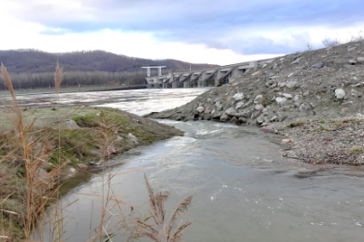
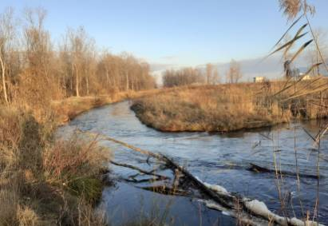
Tonavan uusia ohitusuomia - Verbund AG
Greifenstein 2017, 3,8 km, 4-5 m³/s, kaltevuus 0,39 %
Laskee 100 m voimalan alapuolelle
- Abwinden-Asten 2020, 5,3 km, 4-9 m³/s, kaltevuus 0,2%
- Altenwörth 2021, 12,5 km , 3-38 m³/s, kaltevuus 0,1%
- Yhteyksiä sivujokiin ja sivuhaaroihin Natura-alueiden välillä
https://vesistosaatio.fi/ohitusuomia-ekologisen-jatkumon-palauttamiseksi-tonavalla/
Notes:
9

Slide 10
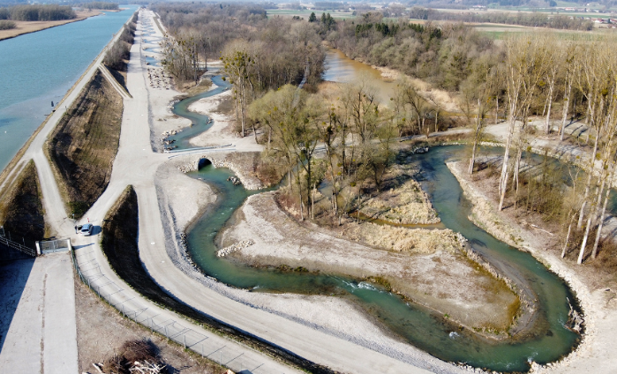
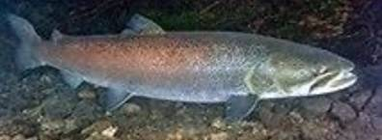
Innkraftwer Ering-Frauenstein 2019 Ohitusuoma 2,6 km, kaltevuus 0,38%
-Tonavan jokilohia nähtiin kutemassa 2020

Slide 11
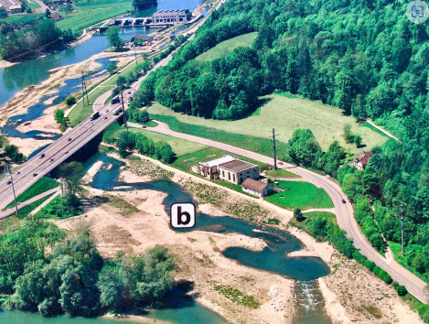
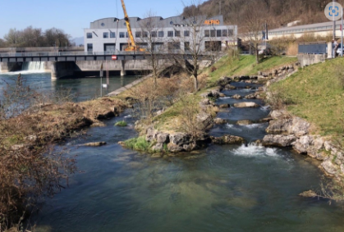
Ohitusuomien löydettävyys Ruppoldingen, Aare, Sveitsi
- Jos ohitusuoma laskee kauas alajuoksulle, tehdään kalatiehaara voimalan alapuolelle
https://vesistosaatio.fi/auri-sarvilinna-luonnonmukaisiin-ohitusuomiin-mallia-keski-euroopasta/

Slide 12
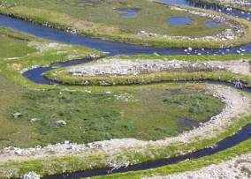
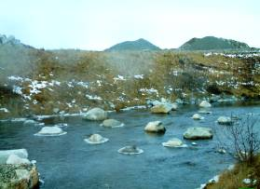
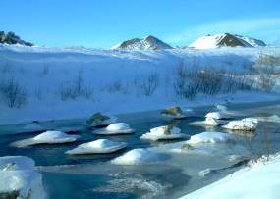
Ohitusuomat ekologisena kompensaationa Kanadassa
Granite Canal compensation creek 2004, 2 km, leveys 25 m, 4,8 ha
- Hävinneiden lisääntymisalueiden korvaus pinta-alana 1:1
1,25 - 2,5 m³/s, maksimi 5,5 m³/s, korkeusero 1,5 m, kaltevuus vain 0,075 %
- Kanadassa pitkä perinne loivista poikastuotantouomista lohikaloille
- Yli 1000 Atlantin lohen kutukuoppaa, poikastiheys 50-150 kpl/aari
- Tiheydet suurempia kuin luonnonjoissa
- Esimerkki tavoiteltavasta ylikompensaatiosta (vrt. luonnonsuojelulaki 1.6.2023)

Slide 13
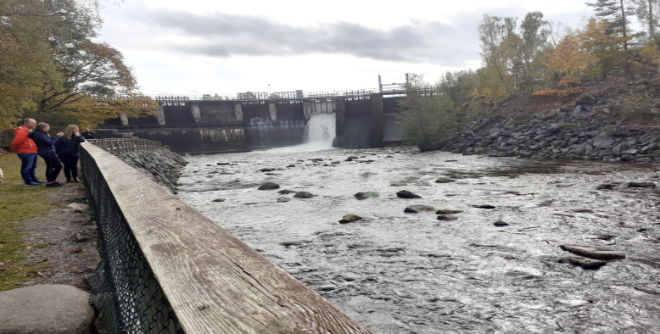
Kuivien koskien kunnostus Gullspång, Ruotsi (Fortumin voimala)
Ympäristövirtaama 3 m³/s voimalan ohi
Vänernin järvilohen poikasia yli 100 kpl/aari
- Tulva 200 m³/s rikkoi mutta kunnostettiin

Slide 14
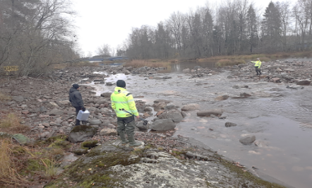
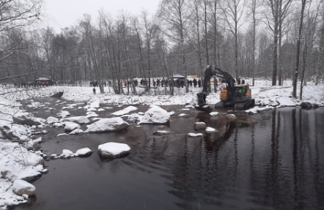
Varkauden Ämmäkosken palautus
Ympäristövirtaama 10 m³/s
10 % keskivirtaamasta,
Stora Enso antaa
Tulvavirtaamat otetaan huomioon, kutualueita suojataan
Yli 10 kutupesää todettin töiden aikana
Säännöstelypadon
ohitusuoma 5 m³/s
Avajaiset 30.11.2022

Slide 15
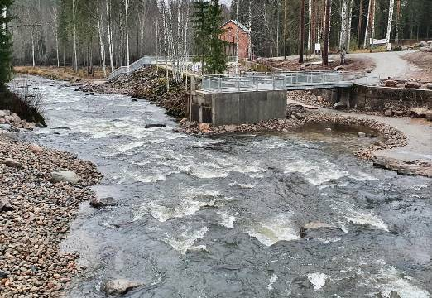
Pienvoimaloiden purku ja koskien kunnostus Hiitolanjoen Kangaskoski
3 pienvoimalaa lopetetaan
2022 saatiin Laatokan
järvilohen poikasia
koealalta
200 kpl/aari
(20 000 kpl/ha)

Slide 16
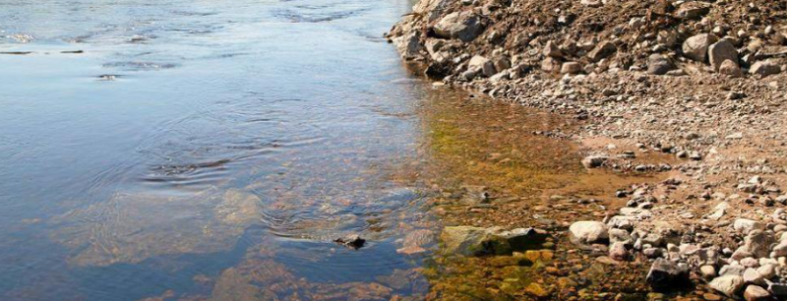
Poikasalueita pääuomaan
Vuoksi Imatralla: Ranta-alueille uusia matalikkoja
Ongelma: Jonkin verran taimenen poikasia mutta säännöstely haittaa, olosuhteet vaihteleva – Ympäristövirtaamat?
t
Kuva: Uutisvuoksi
Suunnitelma kokeilusta Kemijoelle: Rötkösensaari, Tervola

Slide 17
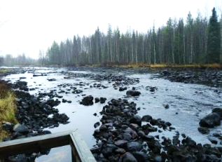
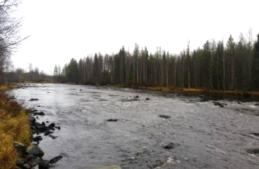
Ympäristövirtaamat tarvitaan ympäristölupiin
1. Juoksutus vanhoihin
kuivauomiin, koskien palautus
2. Juoksutus ohitusuomiin
voimaloiden ohi kautta vuoden,
ekologinen jatkumo
3. Jatkuva minimijuoksutus
turbiinien läpi, turvaa elinolot
koko joessa
Koskien pohjan muotoilu tärkeää,
kynnystys
- 1 m³/s saadaan leviämään
noin 10 m leveydelle
https://vesistosaatio.fi/ymparistovirtaama-kompromissi-sahkontuotannon-ja-elinkelpoisen-joen-valilla/
Ympäristövirtaamien arviointia Irninjoella, POP ELY/ PVO

Slide 18
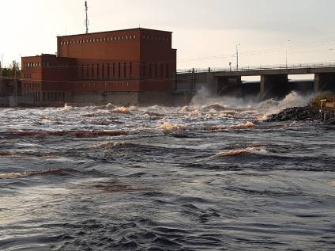
Toimenpiteitä Kemijoelle
Isohaara
Kalateiden toiminnassa ongelmia katkokäytön takia
Tulvajuoksutuksia ei pysty hyödyntämään kalojen nousuun
vaan tulva haittaa kalateiden
toimintaa

Slide 19
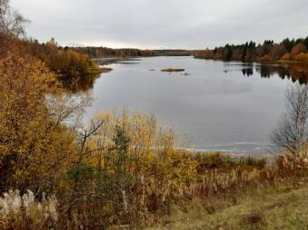
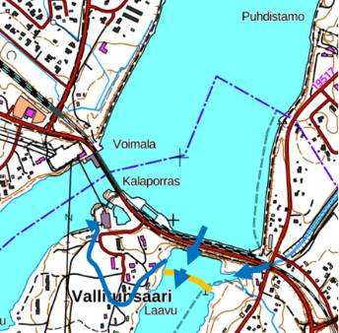
Vähähaaran kunnostus ja yhteys Isohaaraan
Ympäristövirtaama Vähähaaraan
Akkunusuoman, ohitusuoman ja
mahdollisesti uuden juoksutus-
padon tai pienvoimalan kautta
Ohitusuoma Vallitunsaaren läpi
Pohjakynnys ja Vähähaaran muotoilu lisääntymisalueeksi
-Tasainen virtaama
houkutukseen
- Tulvavirtaamia olisi
mahdollista hyödyntää
Ohitusuoma Vallitunsaaren läpi Isohaaran puolelle lähelle kalatietä, tulo Akkunusjoen kautta

Slide 20
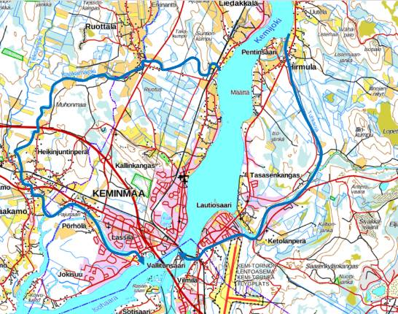
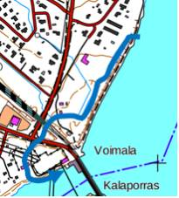
Mahdollisia ohitusuomia Isohaaraan - vaellusyhteyksiä, korvaavaa lisääntymisaluetta
Kaakamajoen kautta 15 km - Akkunusjoen suuosan kautta 2,8 km
Uutta uomaa olisi Tuhkaojan kautta 10 km kaivettava 3,5 km
Ohitusuoma
voimalan länsi-
puolelle 1 km

Slide 21
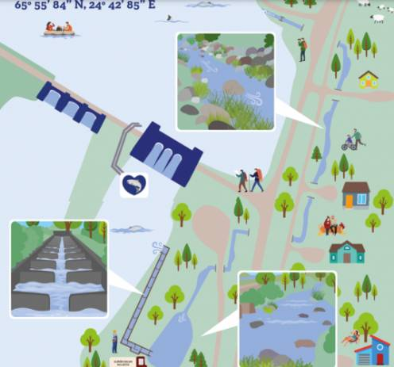
Taivalkosken voimalaan suunniteltu kalauoma
Yläosa luonnonmukainen, alaosa tekninen
Luonnonmukaista osaa ei voida hyödyntää lisääntymisalueena, koska on suljettava talveksi
Syynä on esitetty teknisen alaosan jäätyminen
Ideaa ekologisesta jatkumosta ja lisääntymisalueista ei
voida toteuttaa – ei ole
luonnonmukainen ohitusuoma
Yleisöäänestys kalauomista
Kuva: Kemijoki Oy
Notes:
21

Slide 22
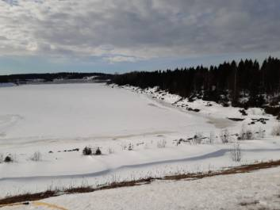
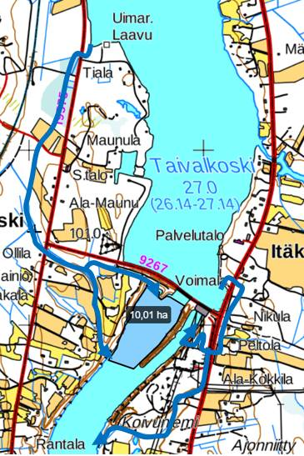
Ehdotuksia Taivalkoskeen
Kokonaan luonnonmukainen ohitusuoma voimalalle 1 km, alapään terassointi kaivamalla, tarvittaessa muureja
Voidaan johtaa haara eteläpuoliseen puroon 1 km
Koskea 10 ha ympäristövirtaamalla
Ohitusuoma uuteen koskeen länsipuolen puron kautta, josta tehdään haara padon alle, uomaston yhteispituus 2,5 km

Slide 23
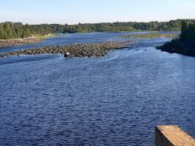
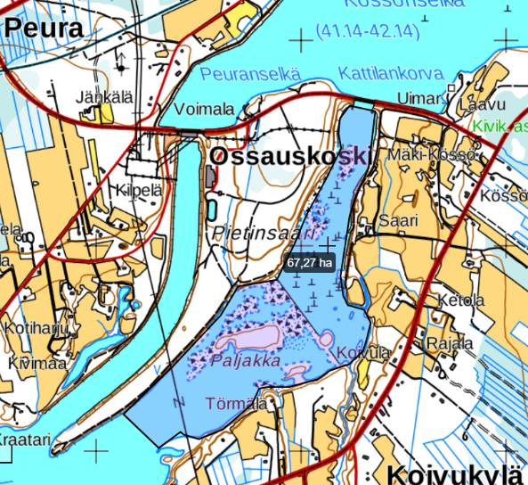
Laajoja koskia Kemijoelle ympäristövirtaamilla - Ossauskoski 65 ha
Uoman muotoilu, kynnykset
Ohitusuoma säännöstelypadolle
500 m
Haara peltouoman kautta alemmas koskeen 900 m

Slide 24
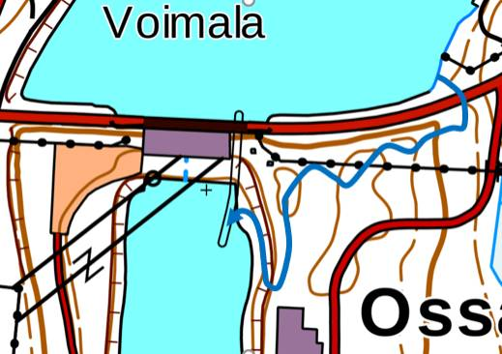
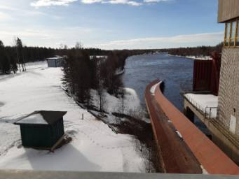
Ossauskosken voimalan ohitusuoma
Ohitusuoma voimalalle 450 m, luiskan terassointi, jolloin voidaan tehdä kokonaan luonnonmukaisena
Alasvaellus tukkikourua tai johtamalla alaosa ohitussuomaan

Slide 25
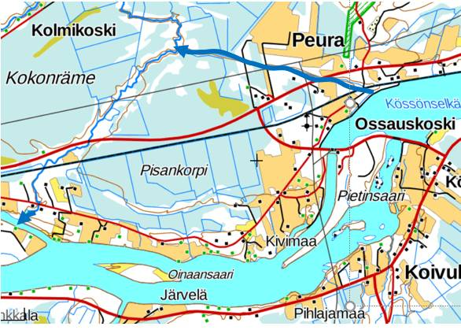
Ohitusuoma Pisajoen kautta
Vaellusyhteys, lisääntymisaluetta
Nykyisen yhdysuoman kunnostus 2,5 km
Pisajokea pitkin 4 km Kemijoen sivuhaaraan

Slide 26
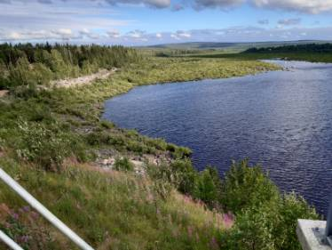
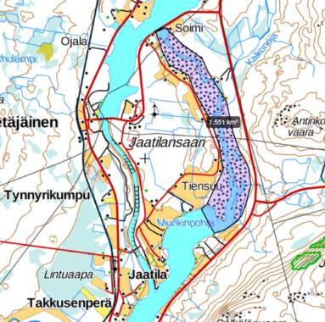
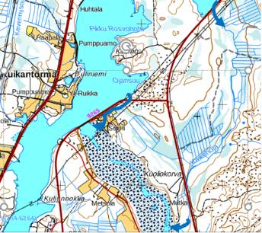
Petäjäskoskesta Kemijoen laajin koski, 150 ha
- Kosken muotoilu, virtaamaa 30-40 m³/s
- Ohitusuoma säännöstelypadolle 0,7 km
- Yhteys Kaikonojan kautta 3 km, laaja
elinympäristö lohen poikasille
-Vrt. Runkausjoki: kuoriutuneet lohen
poikaset nousivat 400 m
Notes:
26

Slide 27
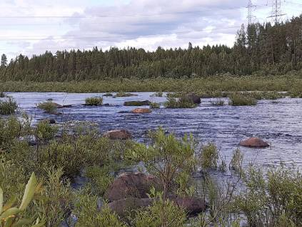
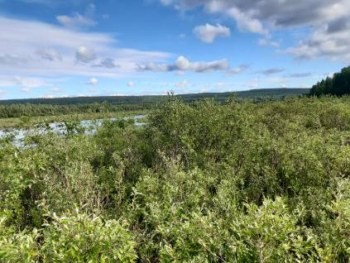
Petäjäskosken vanha uoma nykyisin
Keskellä valmista poikastuotantoaluetta, tarvitaan lisää virtaamaa
Raivausta, pohjan madallusta reunoilla tuotantoalan laajentamiseksi

Slide 28
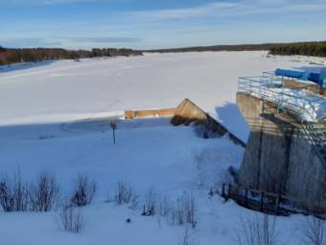
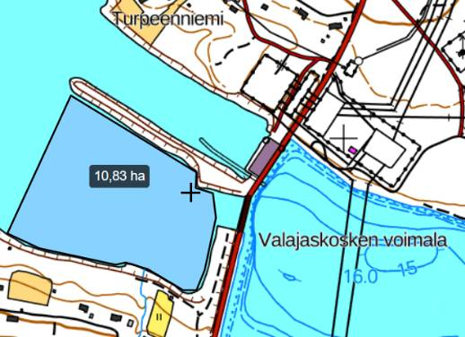
Valajaskoski
Koskea kunnostettavissa 10 ha
Pohjan nosto, ympäristövirtaama säännöstelypadon tai pienvoimalan kautta
Ohitusuomat: voimalalle 1 km,
säännöstelypadolle 0,5 km
Alasvaellus koskeen

Slide 29
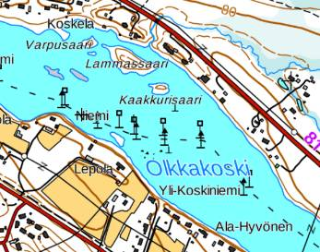
Ounasjoki ja keskijuoksu
Ounasjoki, 300 km, tulee saavutettavaksi Valajaskosken jälkeen
Myös Kemijoen keskijuoksu 50 km on tärkeä viimeisenä vapaana jokiosuutena
Sierilän hanke uhkaa lisääntymisalueita ja vaellusyhteyttä yläjuoksulle
Ounaskoski ja Olkkakoski tärkeitä lisääntymisalueita

Slide 30
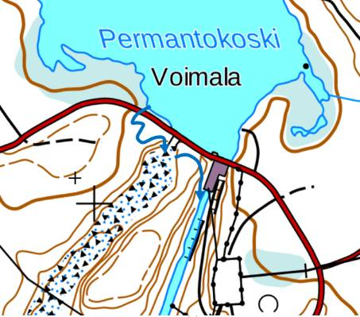
Raudanjoen Permantokoski
Koskea ympäristövirtaamalla 10 ha
Ohitusuoma voimalalta yläaltaaseen vanhan uoman kautta
Vanhasta uomasta alakanavaan 100 m,
Yläaltaasta vanhaan uomaan 140 m
Louhintatarvetta
Alasvaellus koskeen

Slide 31
Sierilän hanke hukuttaisi yli 80 ha lisääntymisaluetta
Lisääntymisalueet eivät olisi kompensoitavissa
Tikkasenkarin ja Tervakarin kalastuspaikat jäisivät padotuksen alle
Vaellusmahdollisuus Ylä-Kemijoelle heikkenisi
Onko voimayhtiöiden
omistajien tahto?
Kuva: Jussi Leinonen

Slide 32
Vanttauskoski
Säännöstelypadon puolelle voisi saada virta-aluetta n. 4 ha ympäristövirtaamalla,
Joen puoliskon kunnostus, 9 ha, välipenkereen täydennys tai virtauksen ohjaus
Sierilän rakentaminen estäisi kunnostuksen
?

Slide 33
Pirttikoski - palautettuna 90 ha
Monimuotoinen uoma
Olisi hieno retkeily- ja kalastus-alue Auttikönkään lähellä
Pirttikoski tulvalla 2020
Auttijoki
Notes:
33

Slide 34
Pirttikoskea ohijuoksutuksella ja sen jälkeen - Ohijuoksutus on koskinäytös, muulloin kuiva - Tarvitaan jatkuva ympäristövirtaama
Notes:
34

Slide 35
Seitakorva
Koskea 14 ha
Ohitusuomat voimala-säännöstelypato 850 m,
yläosa 1,2 km
Kaloilla pääsy voimalalta ja kosken kautta
Mahdollistavat yhteyden
Ylä-Kemijoelle
Notes:
35

Slide 36
Kitinen : Kokkosniva
11,5 m
Ohitusuoma 500 m, kaltevuus 2,3 %
Yhteys kuivauomasta alakanavaan
Koskea saadaan vesitetyksi ympäristövirtaamalla
4 ha, vaatii kosken muotoilua

Slide 37
Useita ohitusuomamahdollisuuksia

Slide 38
Kurkiaska- Porttikoski
- Ohitusuoma padolle ja voimalalle
- Porttikoskea olisi palautettavissa 30 ha

Slide 39
Lohen poikasuoton mahdollisuuksia Kemijoella
Kemijoen pääuoma ja Raudanjoki
Koskialueita muodostuu vanhoihin uomiin n. 350 ha virtaamilla 20-40 m³/s
Näiden poikastuotanto voisi olla 123 000 smolttia/v (345 kpl/ha, ICES 2014)
Mikä voisi olla maksimituotanto parhailla poikastiheyksillä?
Ohitusuomia yht. 26 km
Leveydellä 10 m pinta-ala 26 ha
Smolttituotto 50 000 kpl/v (2000 /ha, arvio ohitusuomille)
Uusia Kemijoen sivuhaaroja johtamalla virtaus sivuvesistöihin, 38 km
Keskimääräisen tuotantoalan leveydellä 5 m pinta-ala 19 ha
6500 smolttia/v (345 kpl/ha)
Yhteensä 177 500 smolttia/v, mikä on 27 % lohen ja taimenen velvoiteistutuksista (yht. 660 000 kpl/v)
Lisäksi tuotanto jokialueilta:
Ounasjoki, Sierilän osuus, Raudanjoki ym. ja koko Ylä-Kemijoki
- Riittävä kutukalamäärä vaatii tehokkaasti toimivia, todennäköisesti
2 tai useampia nousureittejä kuhunkin voimalaitokseen
- Smolttien ja kuteneiden kalojen alasvaellusratkaisut
- Poikastuotannon palautus koko jokialueelle - ympäristövirtaamat

Slide 40
Johtopäätöksiä
Lohen ja muiden vaelluskalakantojen palauttaminen on mahdollista
Ympäristölupiin tarvitaan myös ympäristövirtaamat
Kalatiet tulisi toteuttaa ohitusuomina - ekologinen jatkumo
Hyviä poikastuoton mahdollisuuksia ohitusuomissa ja vesitettävissä koskissa – EU:n biodiversitettilain mukaisia toimenpiteitä
Luonnonsuojelulain uudistuksen mukaista ekologista kompensaatiota: Koskien (osittainen) ennallistus ympäristövirtaamilla, haittojen lievennys ohitusuomilla, kompensaatio samalla valuma-alueella (uudet sivuhaarat)
Sierilän hanke tuhoaisi yli 80 ha valmista lisääntymisaluetta Kemijoella – vastoin kaikkien tahojen tavoitteita lohen palauttamisesta

